Slide 1

Раскрутка и монетизация приложений для Windows Phone
Краковецкий Александр
DevRain Solutions
alex.krakovetskiy@devrain.com

Slide 2
О чем пойдет речь?
Маркетинговая стратегия для мобильного приложения
Продукт
Цена
Магазин приложений
Промо

Slide 3
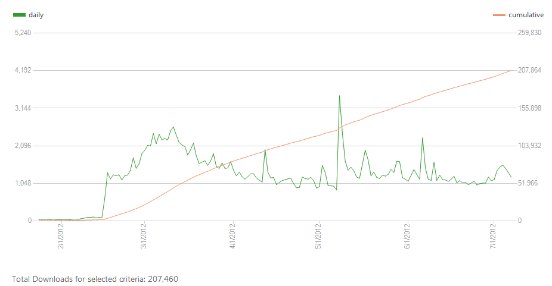
DevRain Solutions

Slide 4
Продукт
Создаем приложения с умом

Slide 5
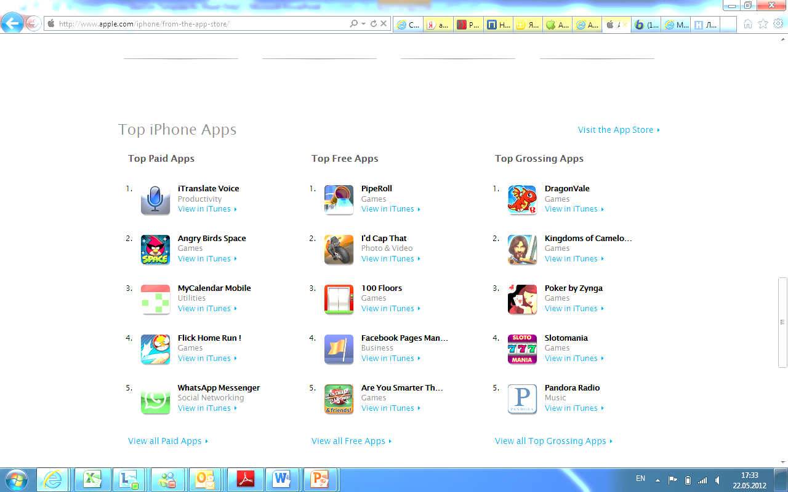
Идей для приложений больше, чем 5
Notes:
Комментарий – сделать красивым☺

Slide 6
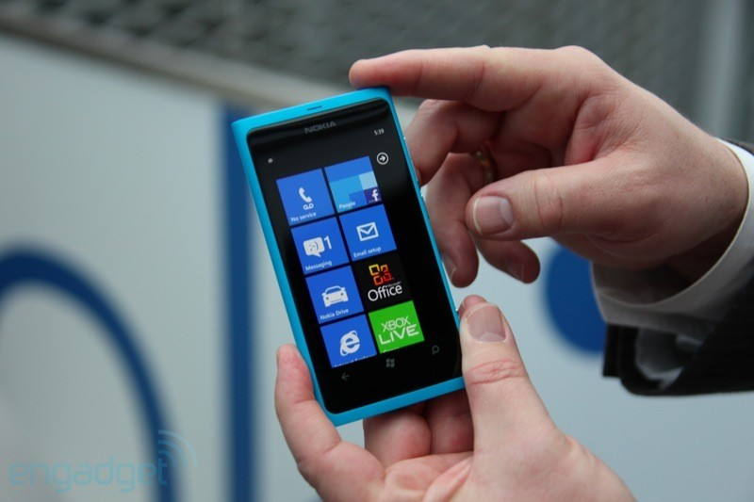
Спросите у пользователей, чего им не хватает

Slide 7
Кто загружает ваше приложение?
Основные преимущества:
Понятный UI
Скорость и простота
Удобство работы с документами
Возраст
18-35
59% девушки
98% довольны покупкой
58% перешли с другого смартфона
31% купили по совету
94% советуют друзьям

Slide 8
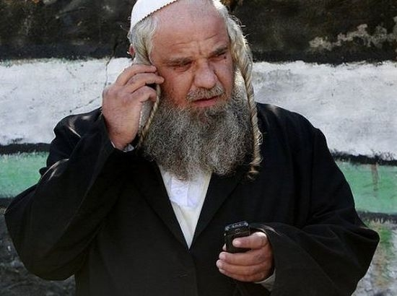
У каждого из вас своя аудитория

Slide 9
Продукт.Выводы
Что нужно сделать,
создавая приложение
Спросите у пользователей, что им нужно
Посмотрите на top приложения в других магазинах приложений
Опишите подробно вашу аудиторию и поймете её объем
Используйте опыт конкурентов для создания красивого приложения
Протестируйте приложение на друзьях

Slide 10
Ценообразование
Сколько должно стоить приложение

Slide 11
Магазин приложений
Искусство размещения приложения в маркетплейсе

Slide 12
Marketplace – эффективный инструмент
Возможности мерчендайзинга
Тип размещения | Панорама | Иконка | Список
Рост загрузок | 2000% | 800% | 150%

Slide 13
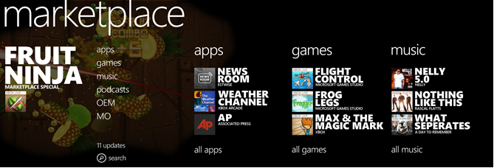
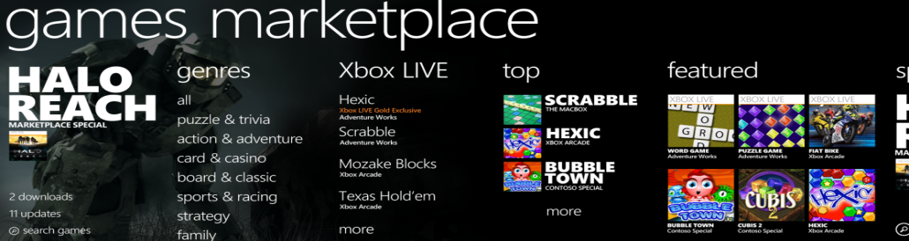

Мерчендайзинг в маркетплейсе
Marketplace Hub List
Панорама (1)
Games Hub List
Панорама (1)
Блок “Популярные игры” (2-7)
Иконка в основном хабе (8-10)
Apps Landing Page
Панорама (1)
Блок “Популярные программы”(2-7)
Иконка в основном хабе(8-10)
Лист популярных приложений(1-20)
Marketplace Hub
8
8
1
1
9
9
2
10
10
3
Games Hub
2
3
4
1
5
6
7
Apps Hub
20
1
2
3
4
5
6
7
Notes:
Slide 10

Slide 14
И еще..
Не посылайте приложения во все категории – пользователи вас не найдут
Не используйте одинаковые иконки, иконка должна отображать уникальные особенности приложения и увеличить потенциал для загрузки
5 слов для поиска в Search. Ограничение по словам. Все остальные слова будут удаляться.
Не вводите слова в поиск, которые не связаны с вашим приложением
Notes:
Не посылайте приложения во все категории, это запрещено политикой(такие приложения удаляют) и главное это усложняет поиск вашего приложения в той категории, которая важна
Не используйте одинаковые иконки, иконка должна отображать уникальные особенности приложения и увеличить потенциал для загрузки (пример того как не надо)
5 слов для поиска в Search. Ограничение по словам. Все остальные слова будут удаляться.
Не вводите слова в поиск, которые не связаны с вашим приложением( Youtube на крестики –нолики). За этим начали следить и будут удалять слова из списка для поиска ваших 5 слов
Рекламируйте sexy приложения правильно – скромно и со вкусом

Slide 15
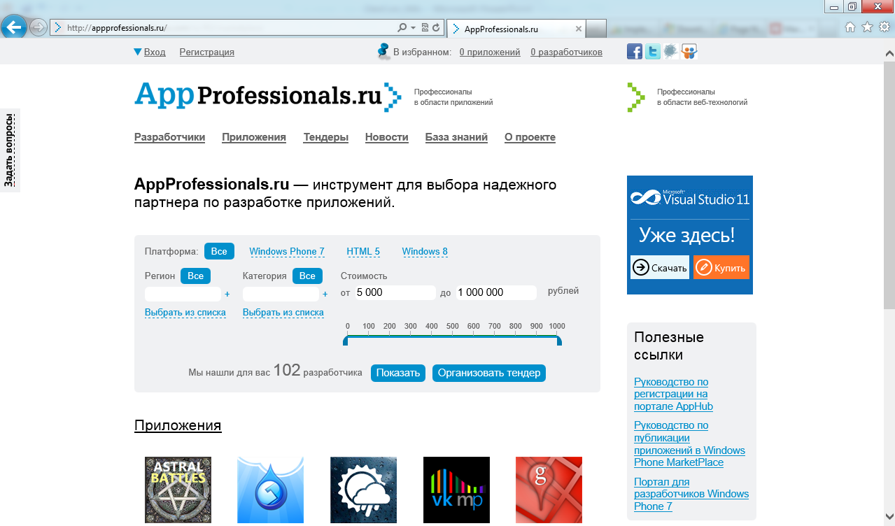
AppProfessionals.ru

Slide 16
Продвижение
Какие каналы помогут продвинуть ваше приложение?

Slide 17
Инструментов продвижения много!
Как можно продвигать приложение?
Поисковая реклама
Акции и конкурсы
Работа с лидерами мнений
Баннерная реклама
Партнеры
SMM

Slide 18
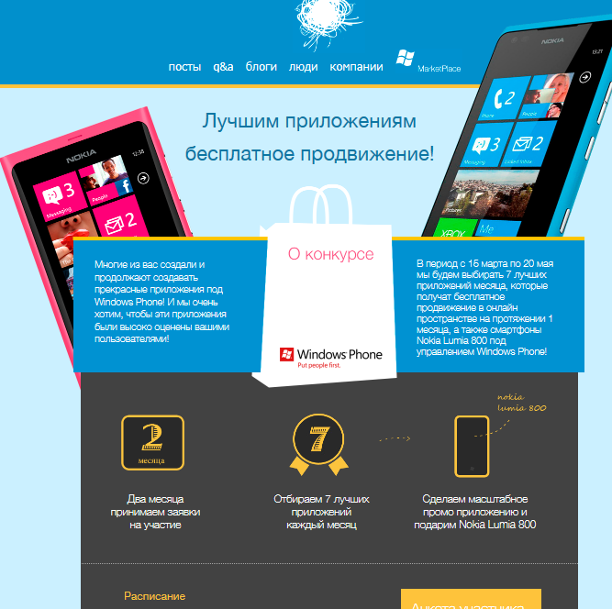
Великолепная семерка приложений
110 заявок
14 лучших
Сроки : 17 дней
Бюджет $11 949
35 млн рекламных показов
17 тысяч кликов
Рост загрузок в 4 раза

Slide 19
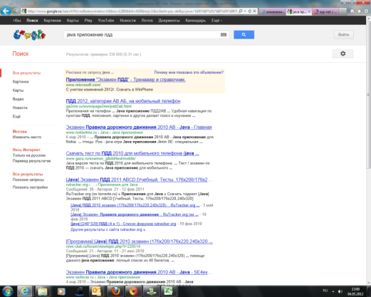
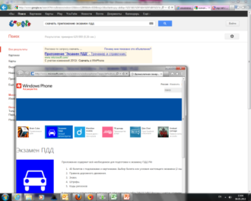
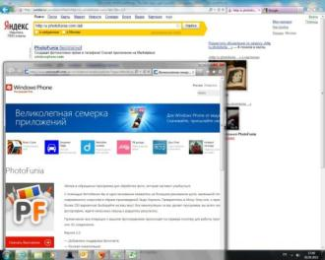
Поисковая реклама

Slide 20
Продвижение
Поисковая реклама
Самый эффективный инструмент для загрузок
Стоимость кликов в пять раз дешевле против баннеров рекламы
Стоимость загрузки приложения в 4 раза дешевле против баннеров
Notes:
нашей рекламной кампании мы делали упор именно на эти инструменты. За данный период промо на поиск и на баннерную рекламу пришлось примерно поровну: 54% (1 967 загрузок) принес поиск и 46% (1 677 загрузок) — баннерная реклама. В свою очередь, средняя стоимость загрузки приложения из поиска оказалась дешевле почти в четыре раза чем из баннеров – $1,3 (40 р.) против $5,6 (168 р..

Slide 21
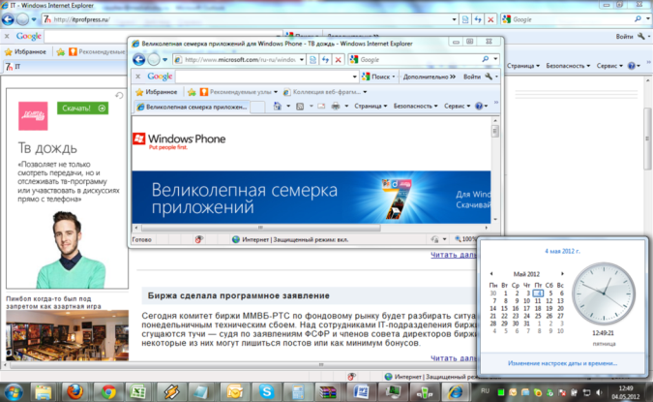
Баннерная реклама

Slide 22
Продвижение
Баннерная
реклама
Баннеры принесли 35% загрузок
Размещайте баннеры там, где уже есть ваша аудитория
Не забывайте про площадки для технологически подкованной аудитории
Баннер должен вести на маркетплейс
Сделайте баннер простым

Slide 23
Акция и конкурсы

Slide 24
Продвижение
Акция и Конкурсы
Используйте лишний повод напомнить о своем приложении
Создайте интерактив в общении со своими пользователями
Увеличьте мотивацию скачать ваше приложение

Slide 25
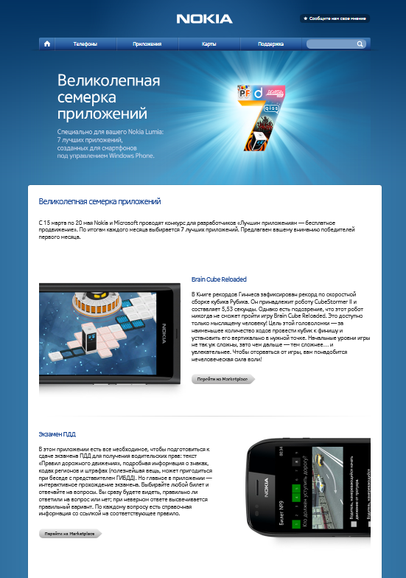
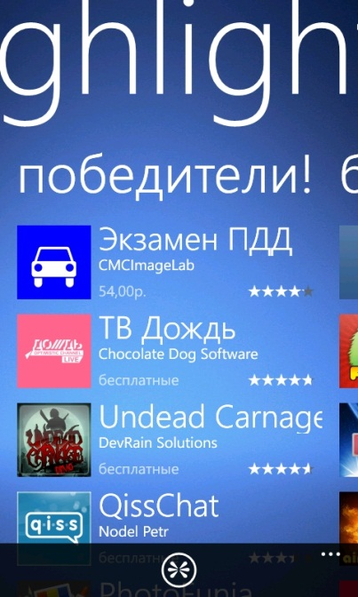
Партнеры

Slide 26
Продвижение
Партнеры
Подумайте о тех, у кого та же аудитория, что и у вас
Не забывайте про информационных партнеров
Покажите причастность партнеров

Slide 27
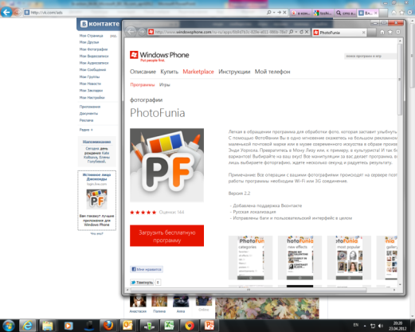
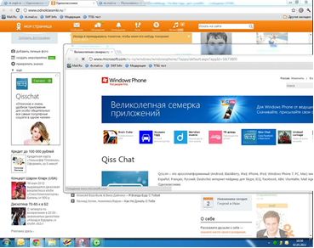
SMM и работа с лидерами мнений

Slide 28
Продвижение
SMM и работа с лидерами мнений
20% лидеров мнений убедят 80% ваших потенциальных пользователей
Не бойтесь попросить публичный фидбек на ваше приложение
Создавайте и удерживайте лояльных пользователей через Соц сети
Ваша аудитория сидит в Одноклассниках и ВКонтакте

